Slide 1
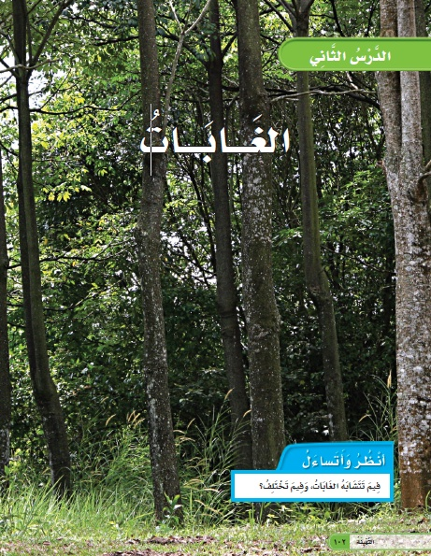

Slide 2
مهارات الدرس:
- تعداد بعض أنواع المواطن
- التمثيل لبعض المخلوقات الحية التي تعيش في مواطن مختلفة

Slide 3
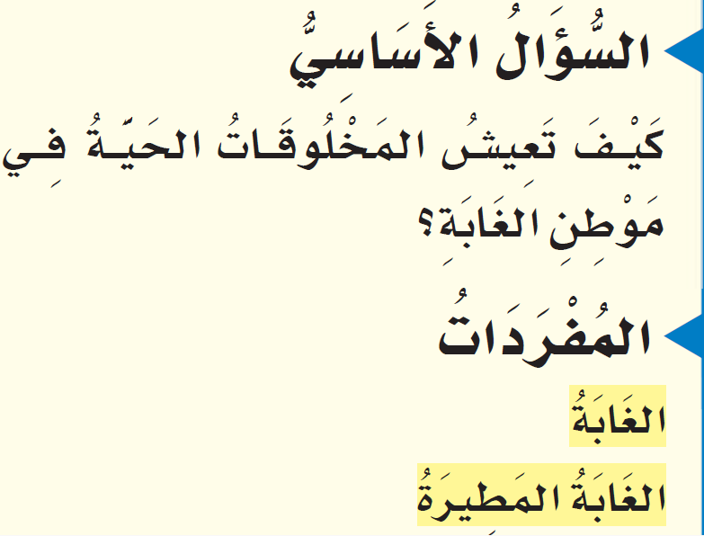
أقرأ وأتعلم

Slide 4

ماهي الغابة؟

Slide 5
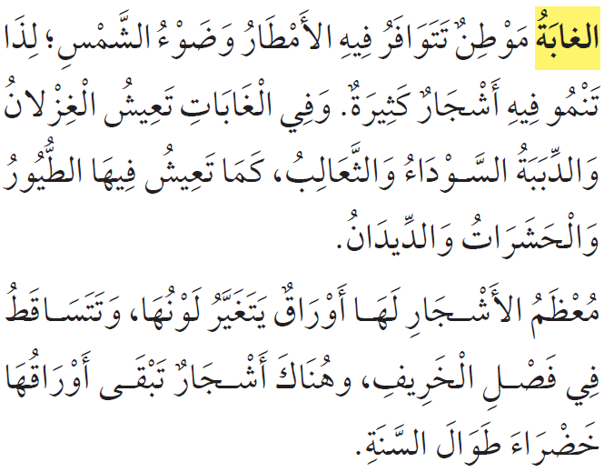

Slide 6
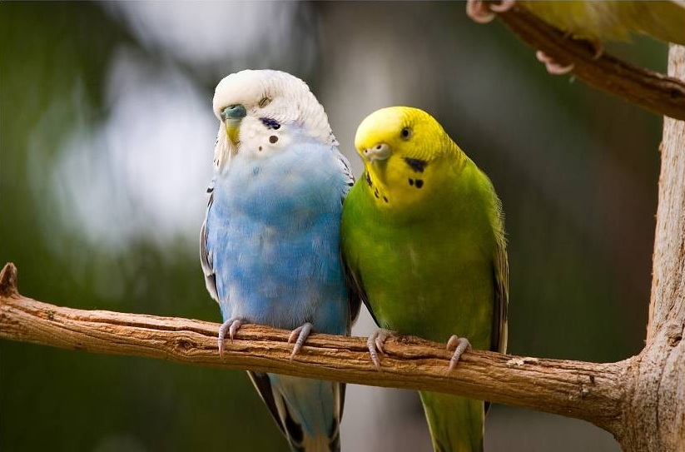
الطيور تعيش في الغابة

Slide 7
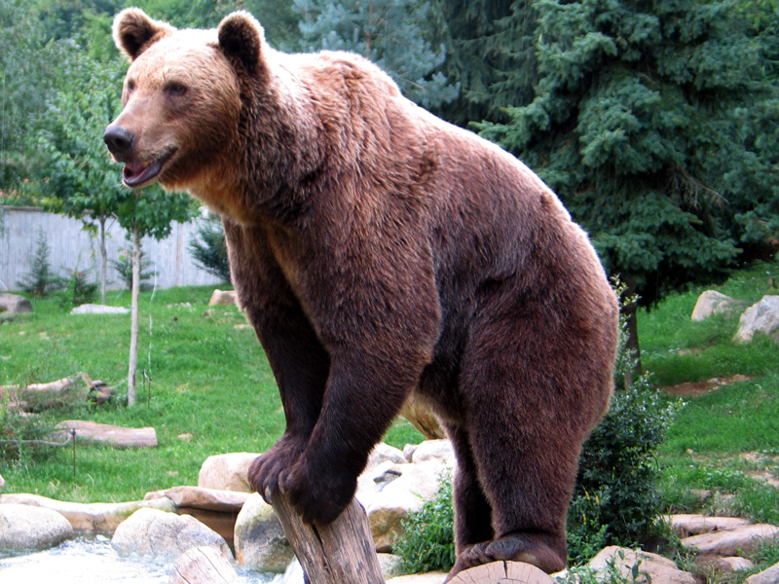
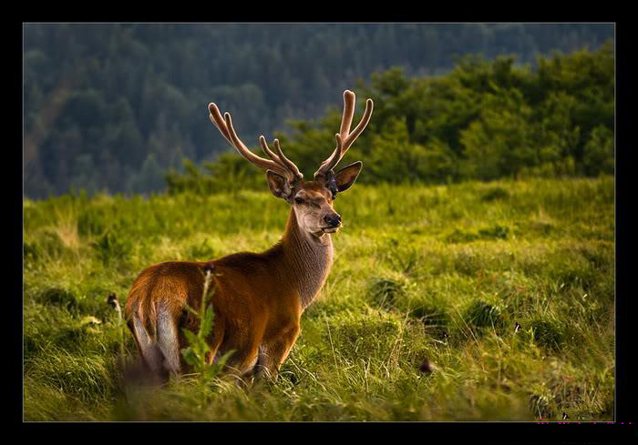
الغزلان والدببة تعيش في الغابة

Slide 8
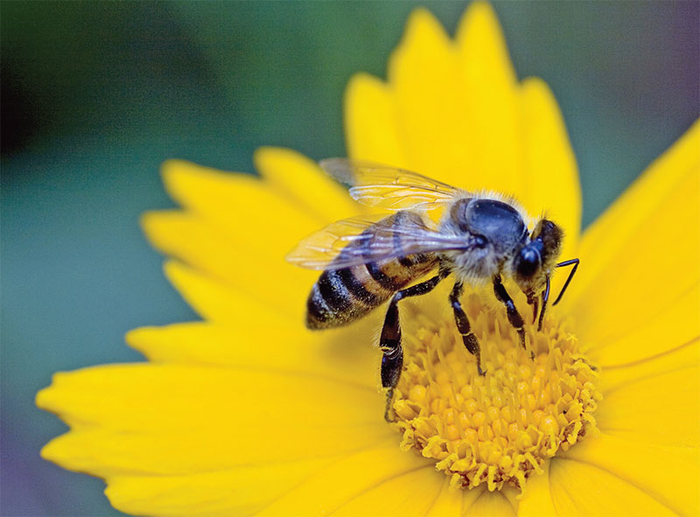
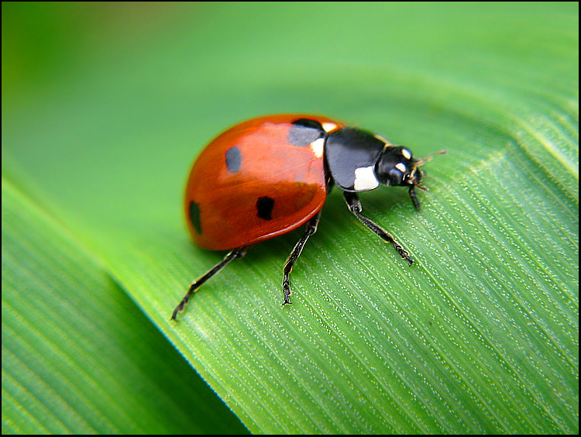
الحشرات والنحل تعيش في الغابة

Slide 9
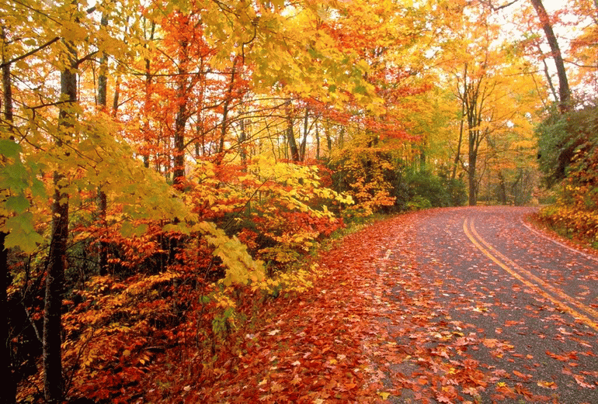
تتساقط اوراق الأشجار في الخريف

Slide 10

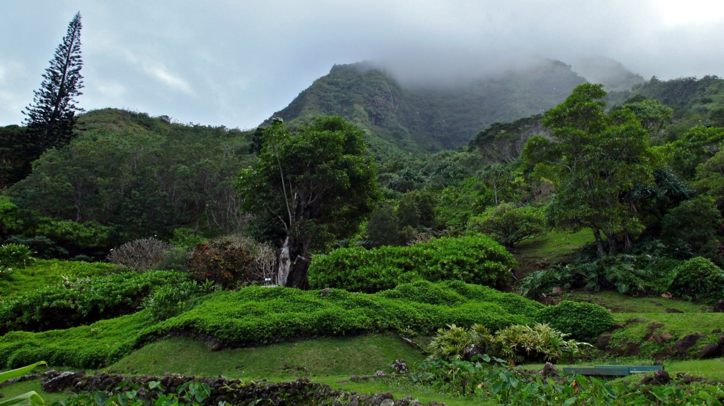
بعض الأشجار تبقى اوراقها خضراء طوال السنة

Slide 11
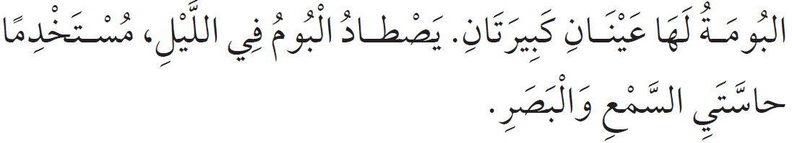
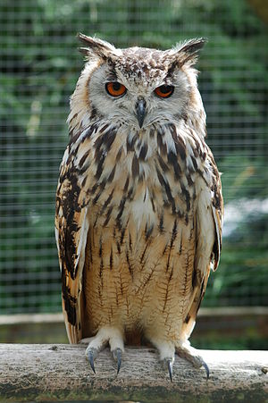

Slide 12
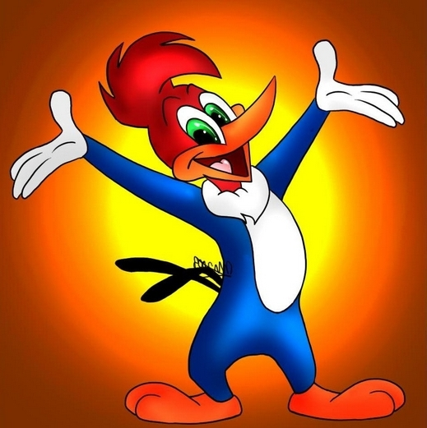
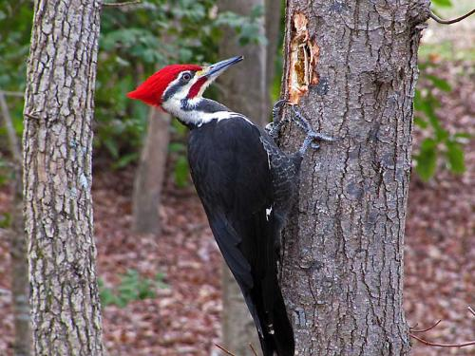
كيف يحصل نقار الخشب على غذائه؟

Slide 13
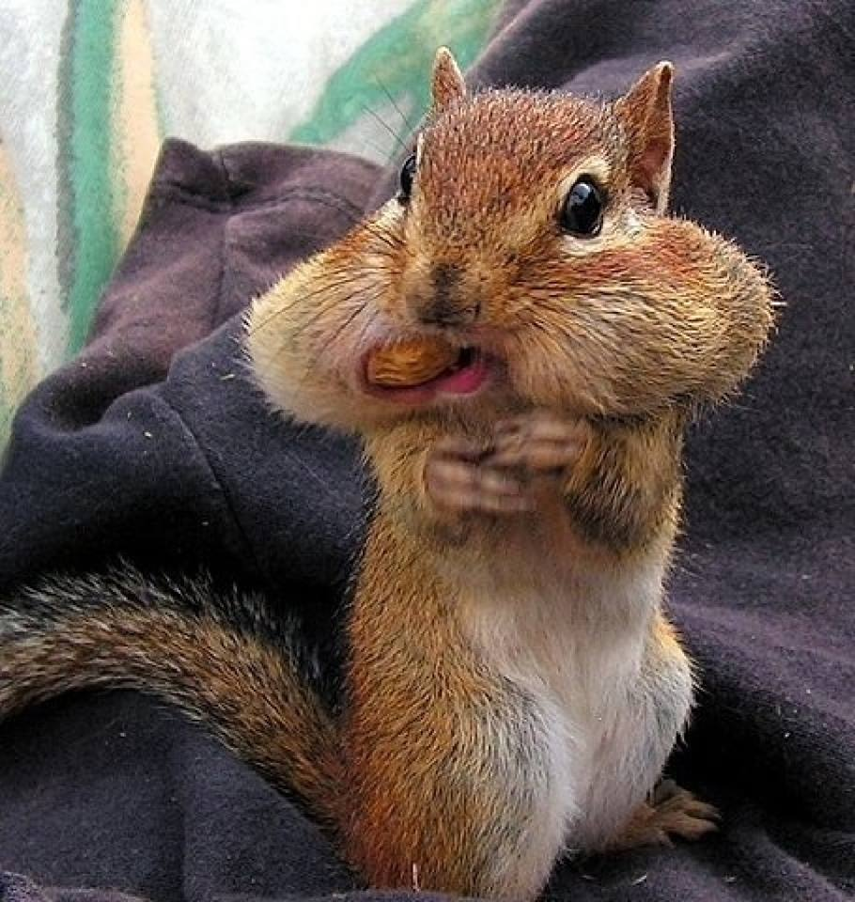

Slide 14
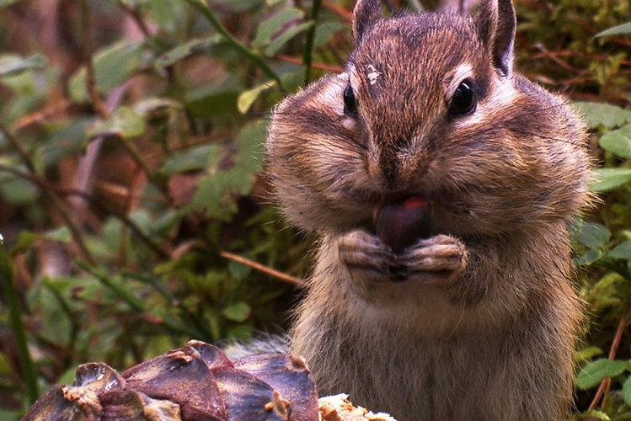

Slide 15
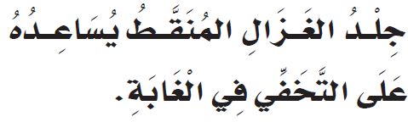
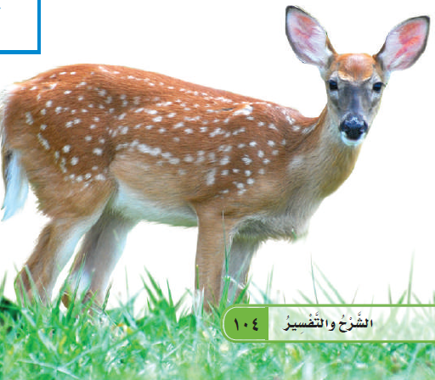

Slide 16
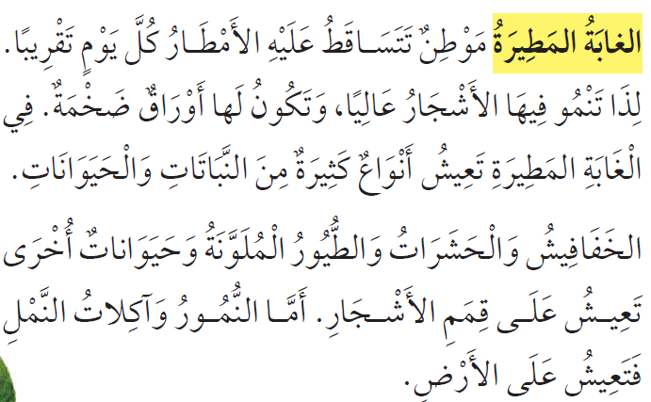

Slide 17
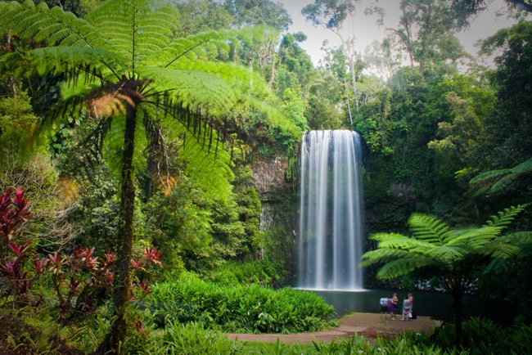
الغابات المطيرة

Slide 18
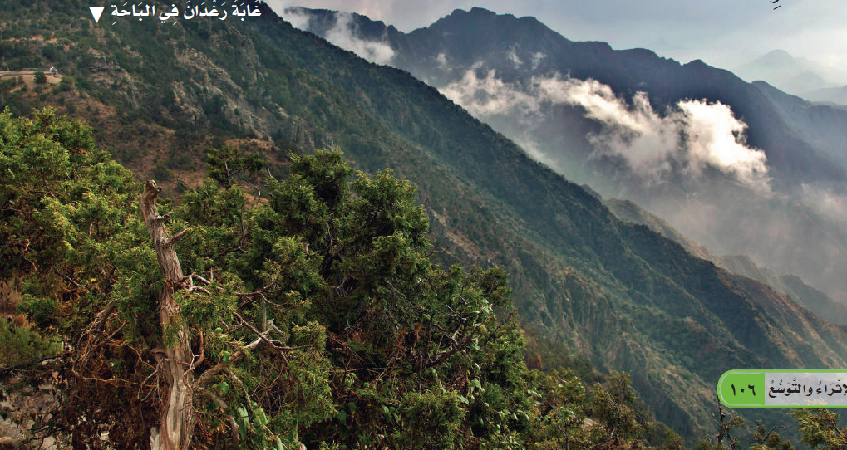

Slide 19
وصلى الله على نبينا محمد وعلى آله وصحبه.
مع تمنياتي لكم بالتوفيق ...
الاستاذ صالح الحارثي

